Slide 1
爬蟲分析研究期末報告
報告人：楊筑雅

Slide 2
大綱
動機
分析結果
困難與解決

Slide 3
動 機
因未曾聽說過有人用爬蟲來做大樂透的數字分析，所以自己也想嘗試一下分析大樂透的中獎號碼，有沒有存在什麼規律，所以有什麼數字特別常出現

Slide 4
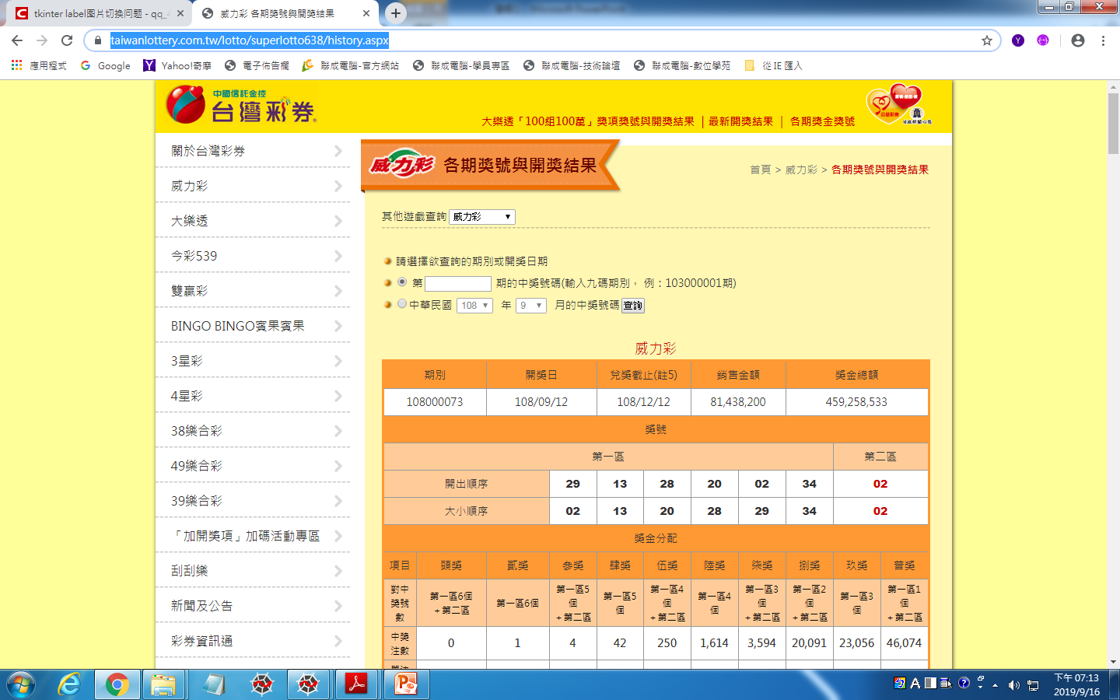
爬蟲抓資料
網址：https://www.taiwanlottery.com.tw/lotto/superlotto638/history.aspx

Slide 5
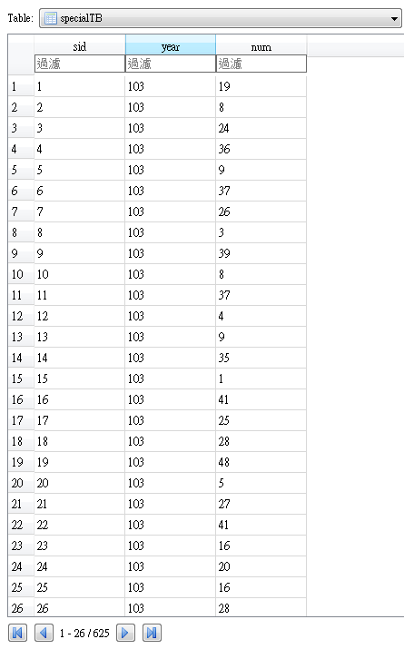
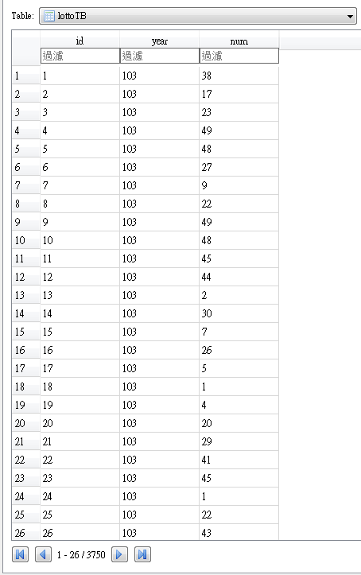
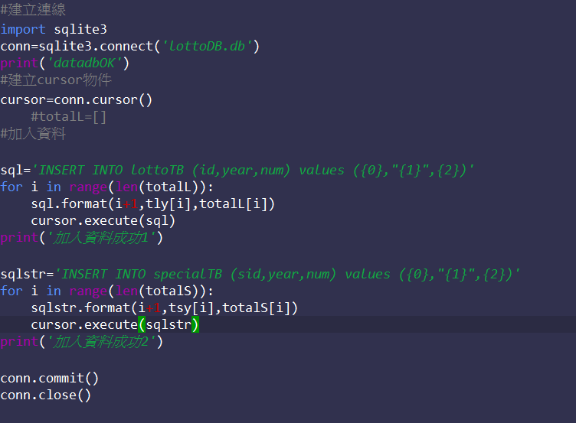
匯入資料庫

Slide 6
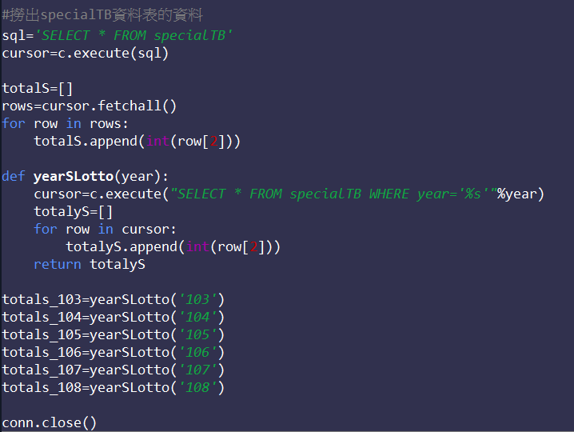
從資料庫抓資料

Slide 7
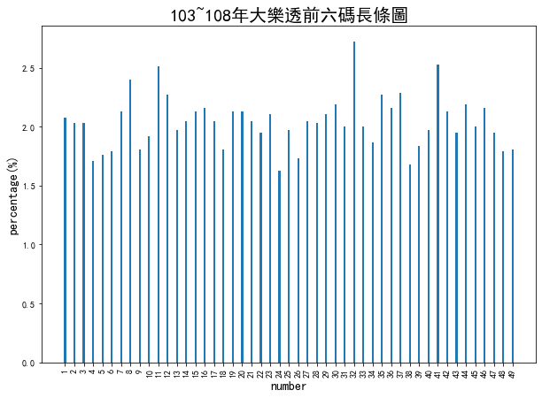
視覺化

Slide 8
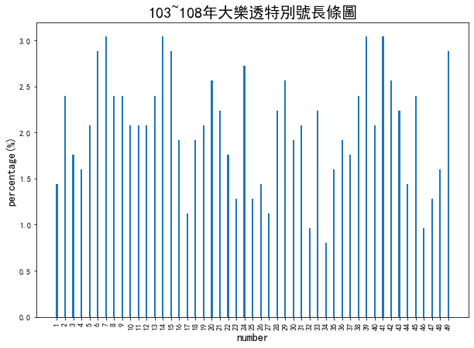
視覺化

Slide 9
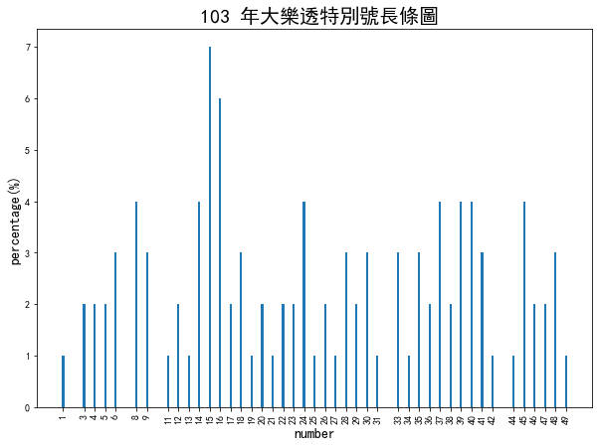
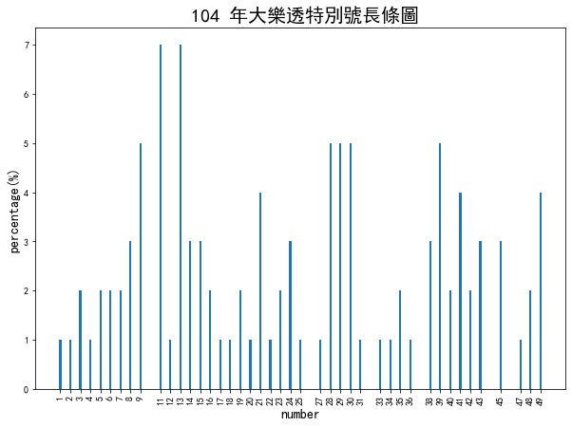
視覺化
特別號在單年度最易觀察到都沒有出現的數字

Slide 10
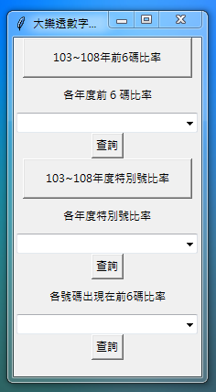
視窗化

Slide 11
簡報結束 謝謝

